Slide 1

Base de Datos
MI PRIMERA PRACTICA

Slide 2
SQL Server Managment Studio?
Es un entorno integrado para administrar cualquier infraestructura de SQL. Use SSMS para acceder a todos los componentes de SQL Server, Azure SQL Database, Azure SQL Managed Instance, SQL Server en VM de Azure y Azure Synapse Analytics, así como para configurarlos, administrarlos y desarrollarlos.
Ofrece una única utilidad integral que combina un amplio grupo de herramientas gráficas con una serie de editores de script enriquecidos que permiten a desarrolladores y administradores de bases de datos de todos los niveles acceder a SQL Server.
SQL Server Management Studio (SSMS) - SQL Server Management Studio (SSMS) | Microsoft Learn

Slide 3
Paneles:
Object Explorer: Nos muestra las instancias a las que estamos conectados en el motor de SQL Server.
Solution Explorer: No muestra todas las soluciones que vamos a estar gestionando, con distintos proyectos de nuestra base de datos (Ctrl N abrimos una nueva ventana con la solución); File close solution cerramos la solución.

Slide 4
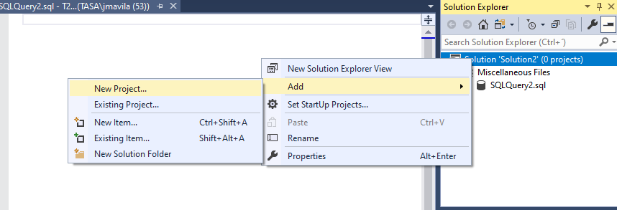
¿Cómo creamos nuestro proyecto?

Slide 5
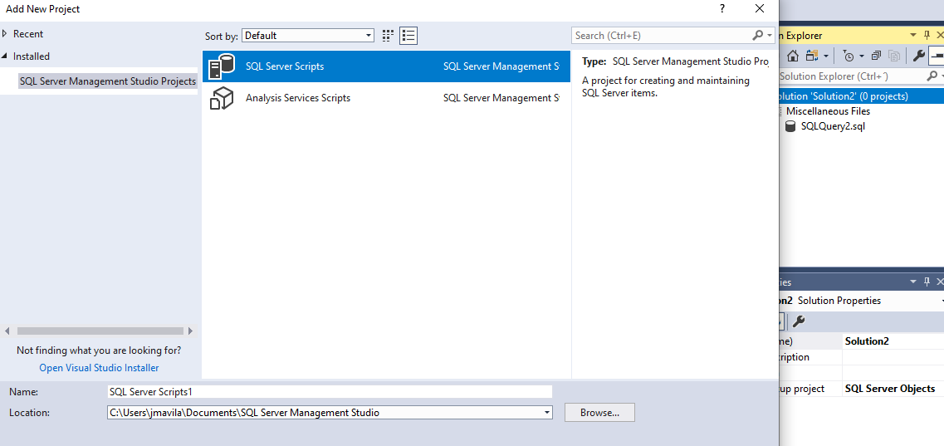
¿Cómo creamos nuestro proyecto?

Slide 6
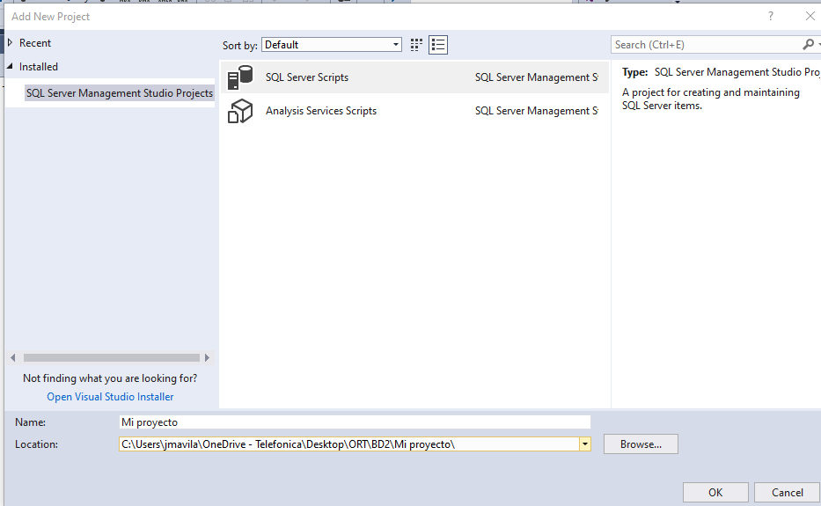
¿Cómo creamos nuestro proyecto?

Slide 7
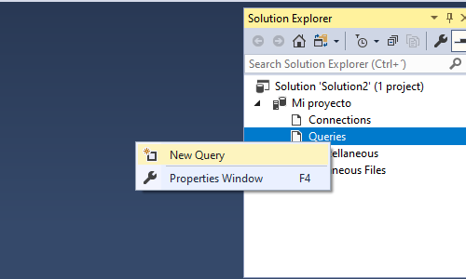
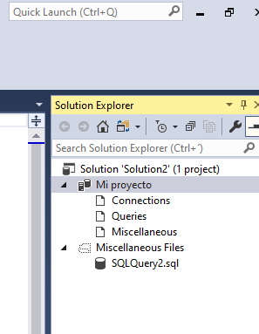
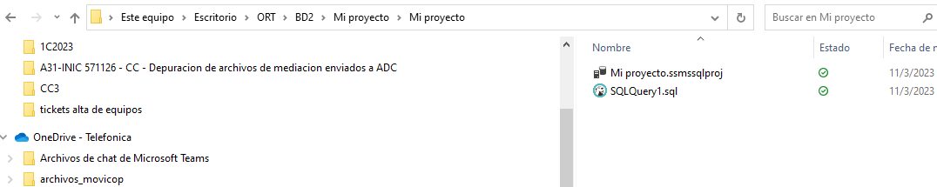
¿Cómo creamos nuestro proyecto?
2
1

Slide 8
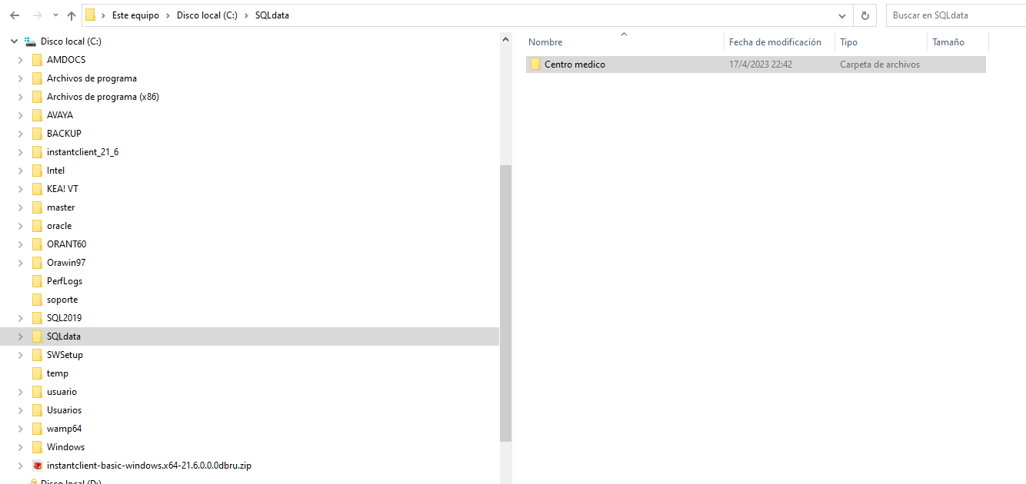
¿Creando mi primer Proyecto?
2.- Creamos un con el nombre de nuestro proyecto
1.- Creamos un directorio en nuestro disco raíz o en otra partición por seguridad

Slide 9
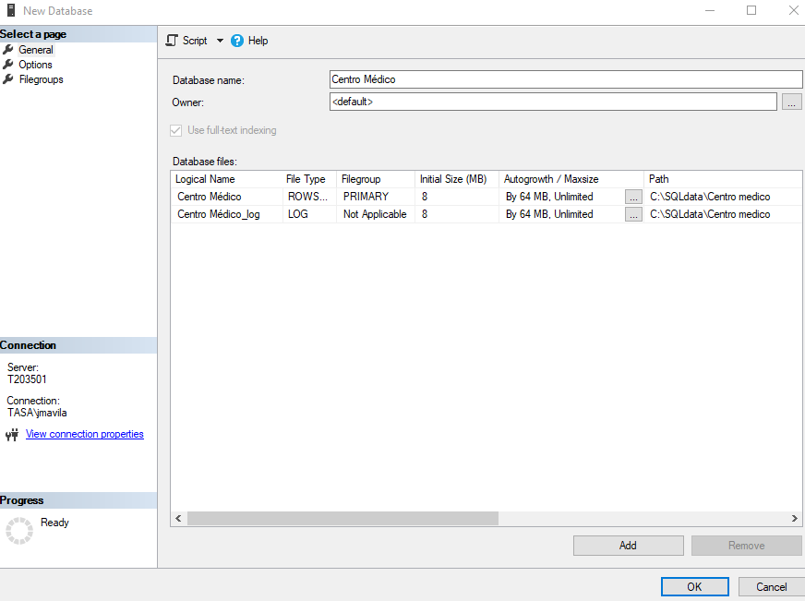
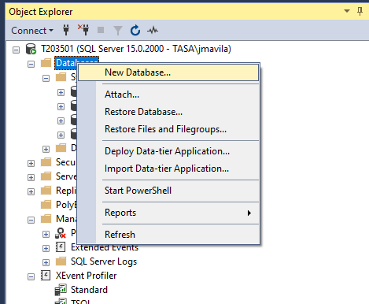
¿Creando mi primer Proyecto?
Mi Base de Datos
Btn derecho sobre ‘Database’ presionamos ‘New Database’
Seleccionamos en el path
los directorios creados
Creamos el archivo *.mdf y *.log

Slide 10
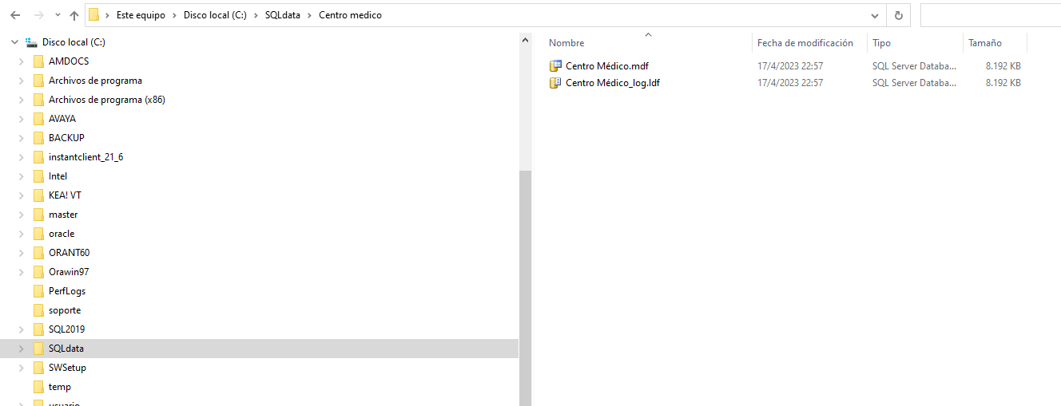
¿Creando mi primer Proyecto?

Slide 11
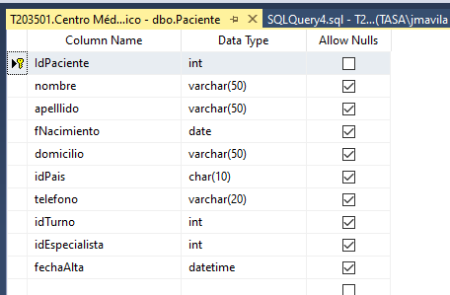
¿Creando mi primer Proyecto?
Mis tablas
Llevaremos esta tabla a la 1FN

Slide 12
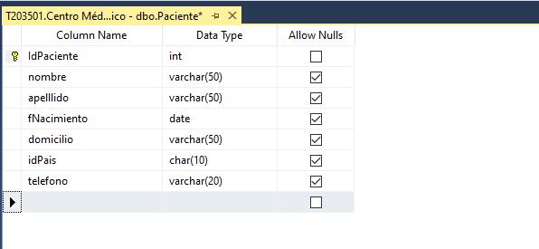
¿Creando mi primer Proyecto?
Mis tablas
3FN

Slide 13
¿Creando mi primer Proyecto?
Ejercicio práctico 1
Crear la tabla paciente1 con los siguientes datos:
idpaciente , entero, no debe permitir datos vacíos.
nombre, Alfanumérico de 50 caracteres y permite valores vacíos.
apellido, Alfanumérico de 50 caracteres y permite valores vacíos.
Fnacimiento, fecha permite valores vacíos.
domicilio, Alfanumérico de 50 caracteres y permite valores vacíos.
idpais, campo alfanumérico 3 caracteres puede permitir valores vacíos.
teléfono, Alfanumérico de 50 caracteres y permite valores vacíos.
email ,Alfanumérico de 50 caracteres y permite valores vacíos.
Observación, Alfanumérico de 50 caracteres y permite valores vacíos.
Fechaalta, fecha no permite valores vacíos .
restricción de clave primaria en el campo idpaciente.

Slide 14
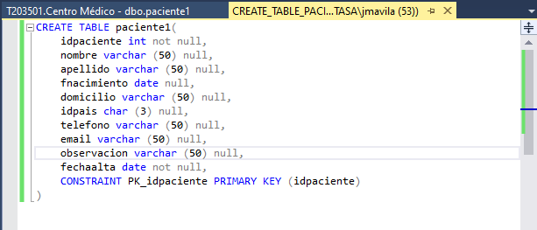
¿Creando mi primer Proyecto?
Ejercicio práctico

Slide 15
¿Creando mi primer Proyecto?
Ejercicio práctico
Definición de un campo IDENTITY
Por lo general establecemos Identity a un campo que es Primary Key. Con esto logramos que su valor no se duplique, generando registros unívocos (únicos).
Argumentos de la propiedad Identity:
Seed: define desde que valor comienza a incrementar su valor. Ejemplo: Si el valor de Seed es 1, comenzará a incrementarse desde 1; Si el valor de Seed es 5, comenzará a incrementarse desde 5.
Increment: define como irá incrementando el valor. ejemplo: Si el valor de Incremento es 1, el valor del campo se guardará con valores correlativos 1,2,3,4; Si el valor de Increment es 2, el valor del campo se guardará con valores correlativos 1,3,5,7.

Slide 16
¿Creando mi primer Proyecto?
Ejercicio práctico
Definición de un campo IDENTITY
Para definir un campo con propiedad Identity (Seed=1, Increment=2)
colocamos:
[nombreCampo] [int] IDENTITY(1,2)

Slide 17
¿Creando mi primer Proyecto?
Ejercicio práctico 2
Crear la tabla Historia con los siguientes datos:
idHistoria , entero, definir restricción de clave primaria con la propiedad identity, no debe permitir datos vacíos.
fechaHistoria, fecha y hora no permite valores vacíos.
observación, Alfanumérico de 2000 caracteres y permite valores vacíos.
Fechaalta, fecha y hora permite valores vacíos .

Slide 18


